Slide 1
МБОУ Дубравская СШ
Учителя Ново-Жедринской средней школы, принимавшие участие в Великой Отечественной войне
Выполнила ученица 6 класса Пряхина Полина
Руководитель: Куликова Г.А.

Slide 2
Варасёва Ираида Николаевна
Родилась у Николая Александровича Варасёва и Пелагеи Александровны Варасёвой в д. Криуша.
У Ираида был один брат: Вениамин Николаевич Варасёв.
Ираида вышла замуж, у них было 2 ребенка
Ираида умерла приблизительно в 2000 г.

Slide 3
Гапшин Пётр Тимофеевич, 1909г.р.
Дата поступления на службу
10.1941
Место призыва
Дальне-Константиновский РВК, Горьковская обл., Дальне-Константиновский р-н
Воинское звание
ст. лейтенант
Воинская часть
438 сп 129 сд
Наименование награды
Орден Красной Звезды
Медаль «За победу над Германией в Великой Отечественной войне 1941–1945 гг.»
Медаль «За оборону Москвы»

Slide 5
Гаранин Иван Иванович, 16.02.1917г.р.
Место рождения
Горьковская обл., Дальнеконстантиновский р-н, Белозеровский с/с, Ямные Березники
Дата поступления на службу
13.12.1940
Место призыва
Дальне-Константиновский РВК, Горьковская обл., Дальне-Константиновский р-н
Воинское звание
рядовой
Последнее место службы
п/я 16/11
Дата выбытия:
__.12.1941
Причина выбытия:
Погиб в плену

Slide 6
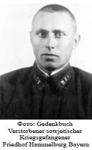

Slide 8
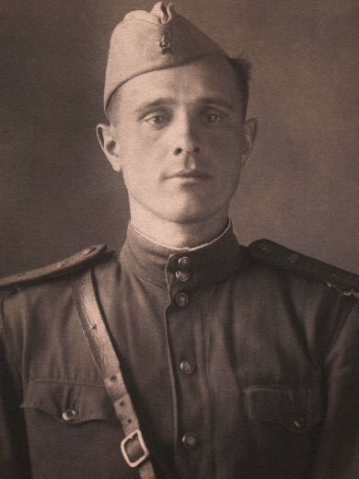
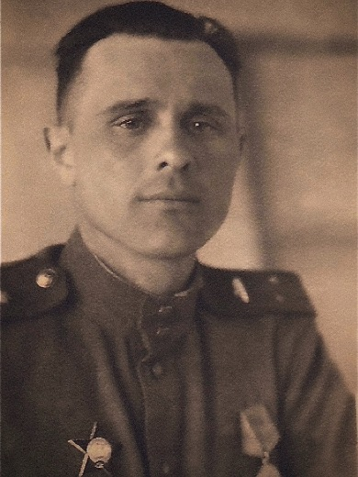
Маясов Георгий Алексеевич, 04.02.1908г.р.

Slide 9
Место рождения
Горьковская обл., Дальне-Константиновский р-н, село Малая Пица
Дата поступления на службу
08.07.1941
Место призыва
Дальне-Константиновский РВК, Горьковская обл., Дальне-Константиновский р-н
Воинское звание
командир отделения по ремонту элeктpopaдиooбopyдoвaния техник-лейтенант
Воинская часть
32ТБР - (танковая Знаменская ордена Ленина Краснознаменная ордена Суворова бригада)
Наименование награды
Орден Красной Звезды
Медаль «За победу над Германией в Великой Отечественной войне 1941–1945 гг.»
Орден Отечественной войны II степени
Медаль «За отвагу»
Медаль «За оборону Москвы»
Медаль «За взятие Будапешта»

Slide 10
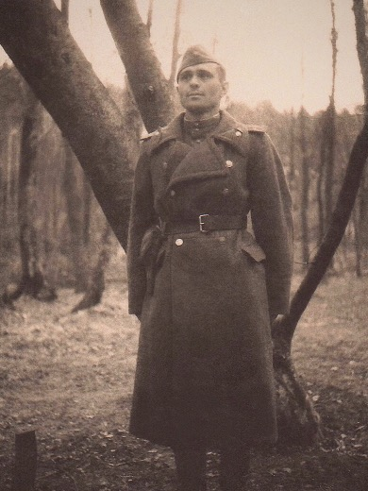
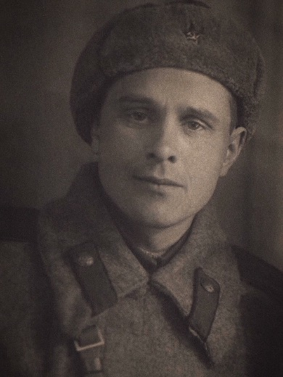

Slide 11
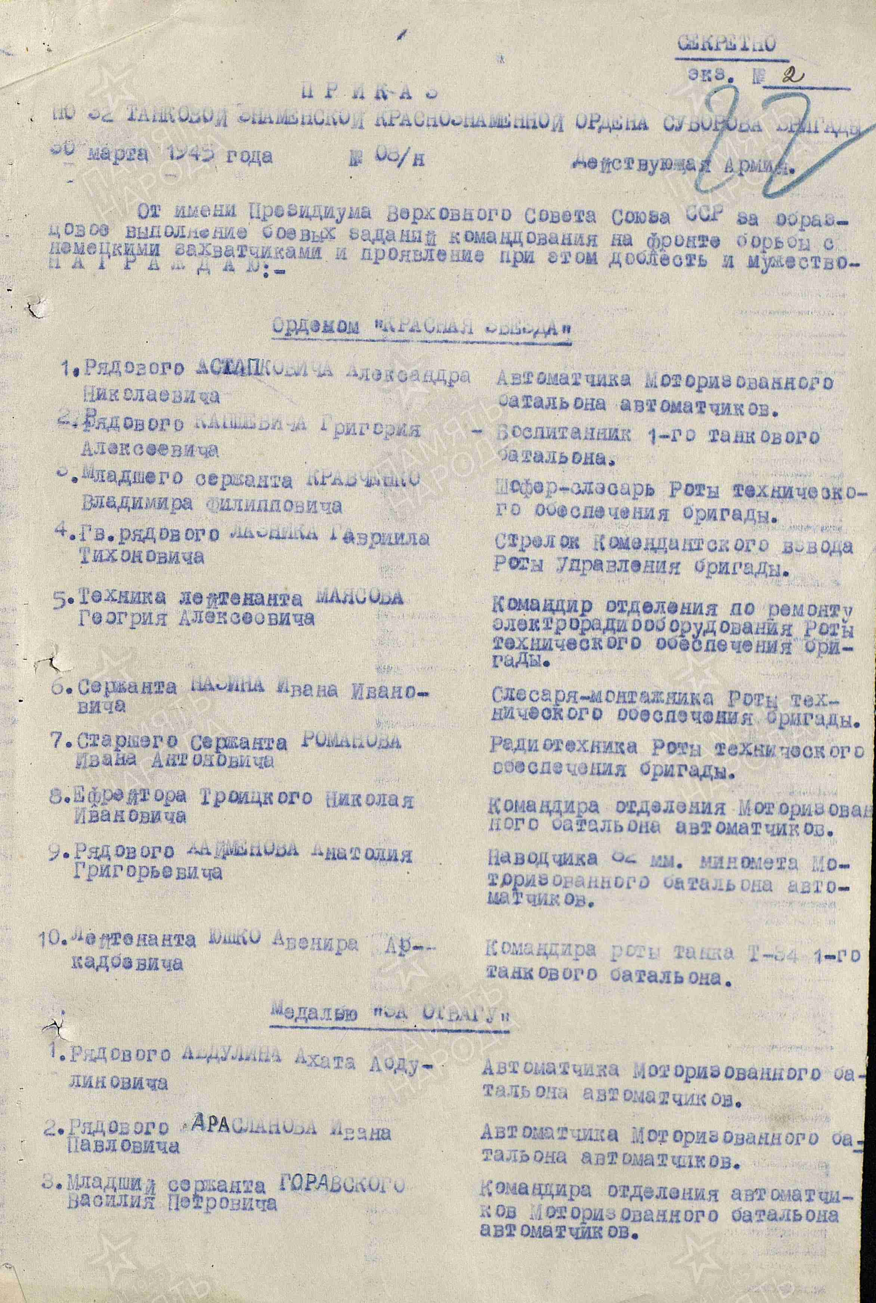

Slide 12
Судаков Константин Кириллович, 1914 г.р. Место рождения Нижегородская обл., Дальнеконстантиновский р-н, с. Арманиха Место призыва Дальне-Константиновский РВК, Горьковская обл., Дальне-Константиновский р-н Воинское звание политрук Воинская часть п/п 3627 часть 90 Пропал без вести, декабрь 1942 года

